Slide 1
Unity 3D RPG 액션 게임 《협객》
전공: 컴퓨터 공학
이름 및 학번: LIJIN (2021105555)
지도교수: CHAONING ZHANG

Slide 2
프로젝트 개요
이 게임은 1인 플레이로, 게이머는 협객 역할을 하여 몬스터를 격파하여 통관할 것이며, 본 프로젝트는 모두 두 개의 관문: 일반 관문과 BOOS 관문이다.
개발에서 저는 특히 다음과 같은 몇 가지를 중시합니다.
1. 역할 제어와 공격 피드백
2.지능화 적 AI
3.풍부한 기능 디자인

Slide 3
연구 배경 및 의의
이번 프로젝트의 영감은 제가 3D RPG 게임에 대한 깊은 애정을 가지고 있다는 점에서 시작되었습니다. 《위쳐3》와 《젤다의 전설: 야생의 숨결》 같은 훌륭한 작품들은 플레이어들에게 강렬한 몰입감과 모험 경험을 제공합니다. 또한, 중국의 《원신》과 《흑신화: 오공》 같은 게임들은 3D RPG 게임이 전 세계적으로 엄청난 시장 잠재력을 가지고 있음을 보여줍니다.

Slide 4
개발 환경 및 구조
개발 환경:
이번 프로젝트는 Unity 2021.3.19f1, C# 언어 및 Visual Studio Code를 개발 도구로 사용합니다.
프로젝트 구조:
역할 제어, 적 AI, 저장 및 로딩 등 모듈화 설계.

Slide 5
기능 구현
역할 제어:
Cinemachine 플러그인으로 3인칭 시점 구현.
CharacterController를 사용해 부드러운 이동 및 회전 구현.
전투 시스템:
가벼운 공격, 강한 공격 및 연속 콤보 공격.
CapsuleDetection으로 정확한 공격 범위 감지.
적 AI:
상태 전이(대기, 추격, 공격, 사망) 설계.
NavMeshAgent를 활용한 경로 계획.
미니맵:
정사영 카메라와 UI 좌표 변환으로 정확한 플레이어/적 위치 표시.
저장:
JSON 파일 저장 시스템 구현.

Slide 6
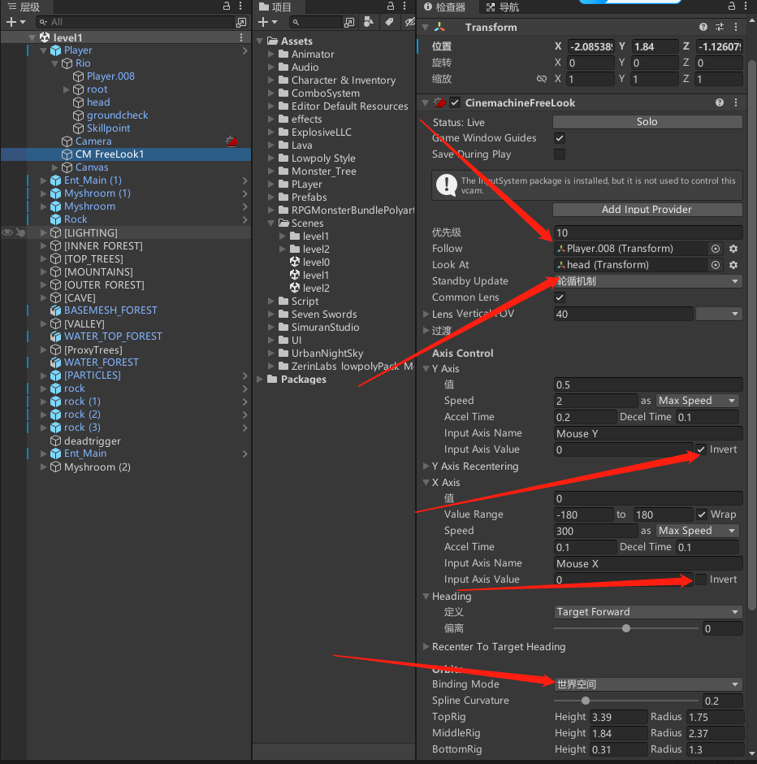
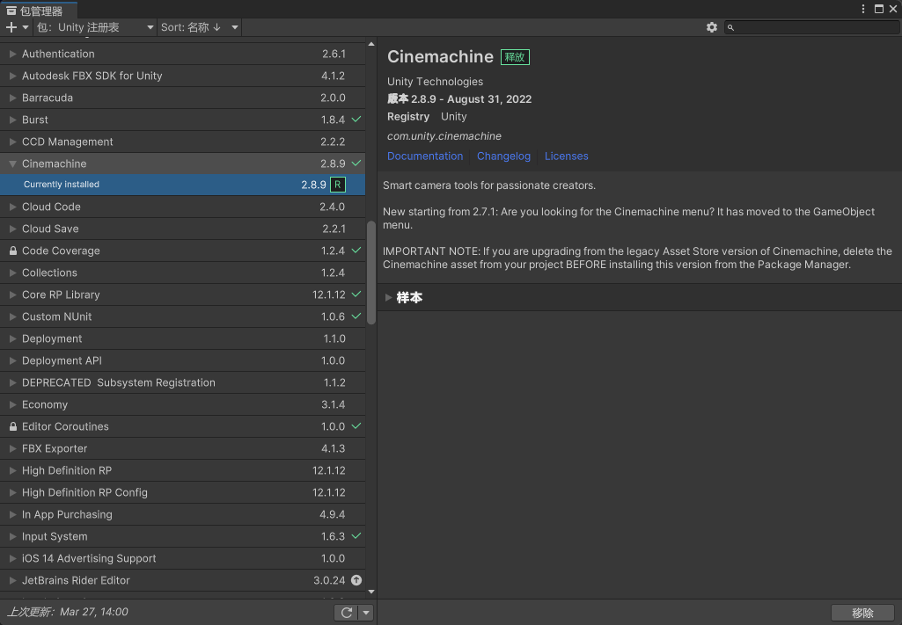
역할 제어
카메라플러그인을 사용하여 카메라 추적을 구현했습니다. 그런 다음 간단히 카메라를 생성하고 몇 가지 매개변수를 수정하면 3인칭 시점을 구현할 수 있습니다.

Slide 7
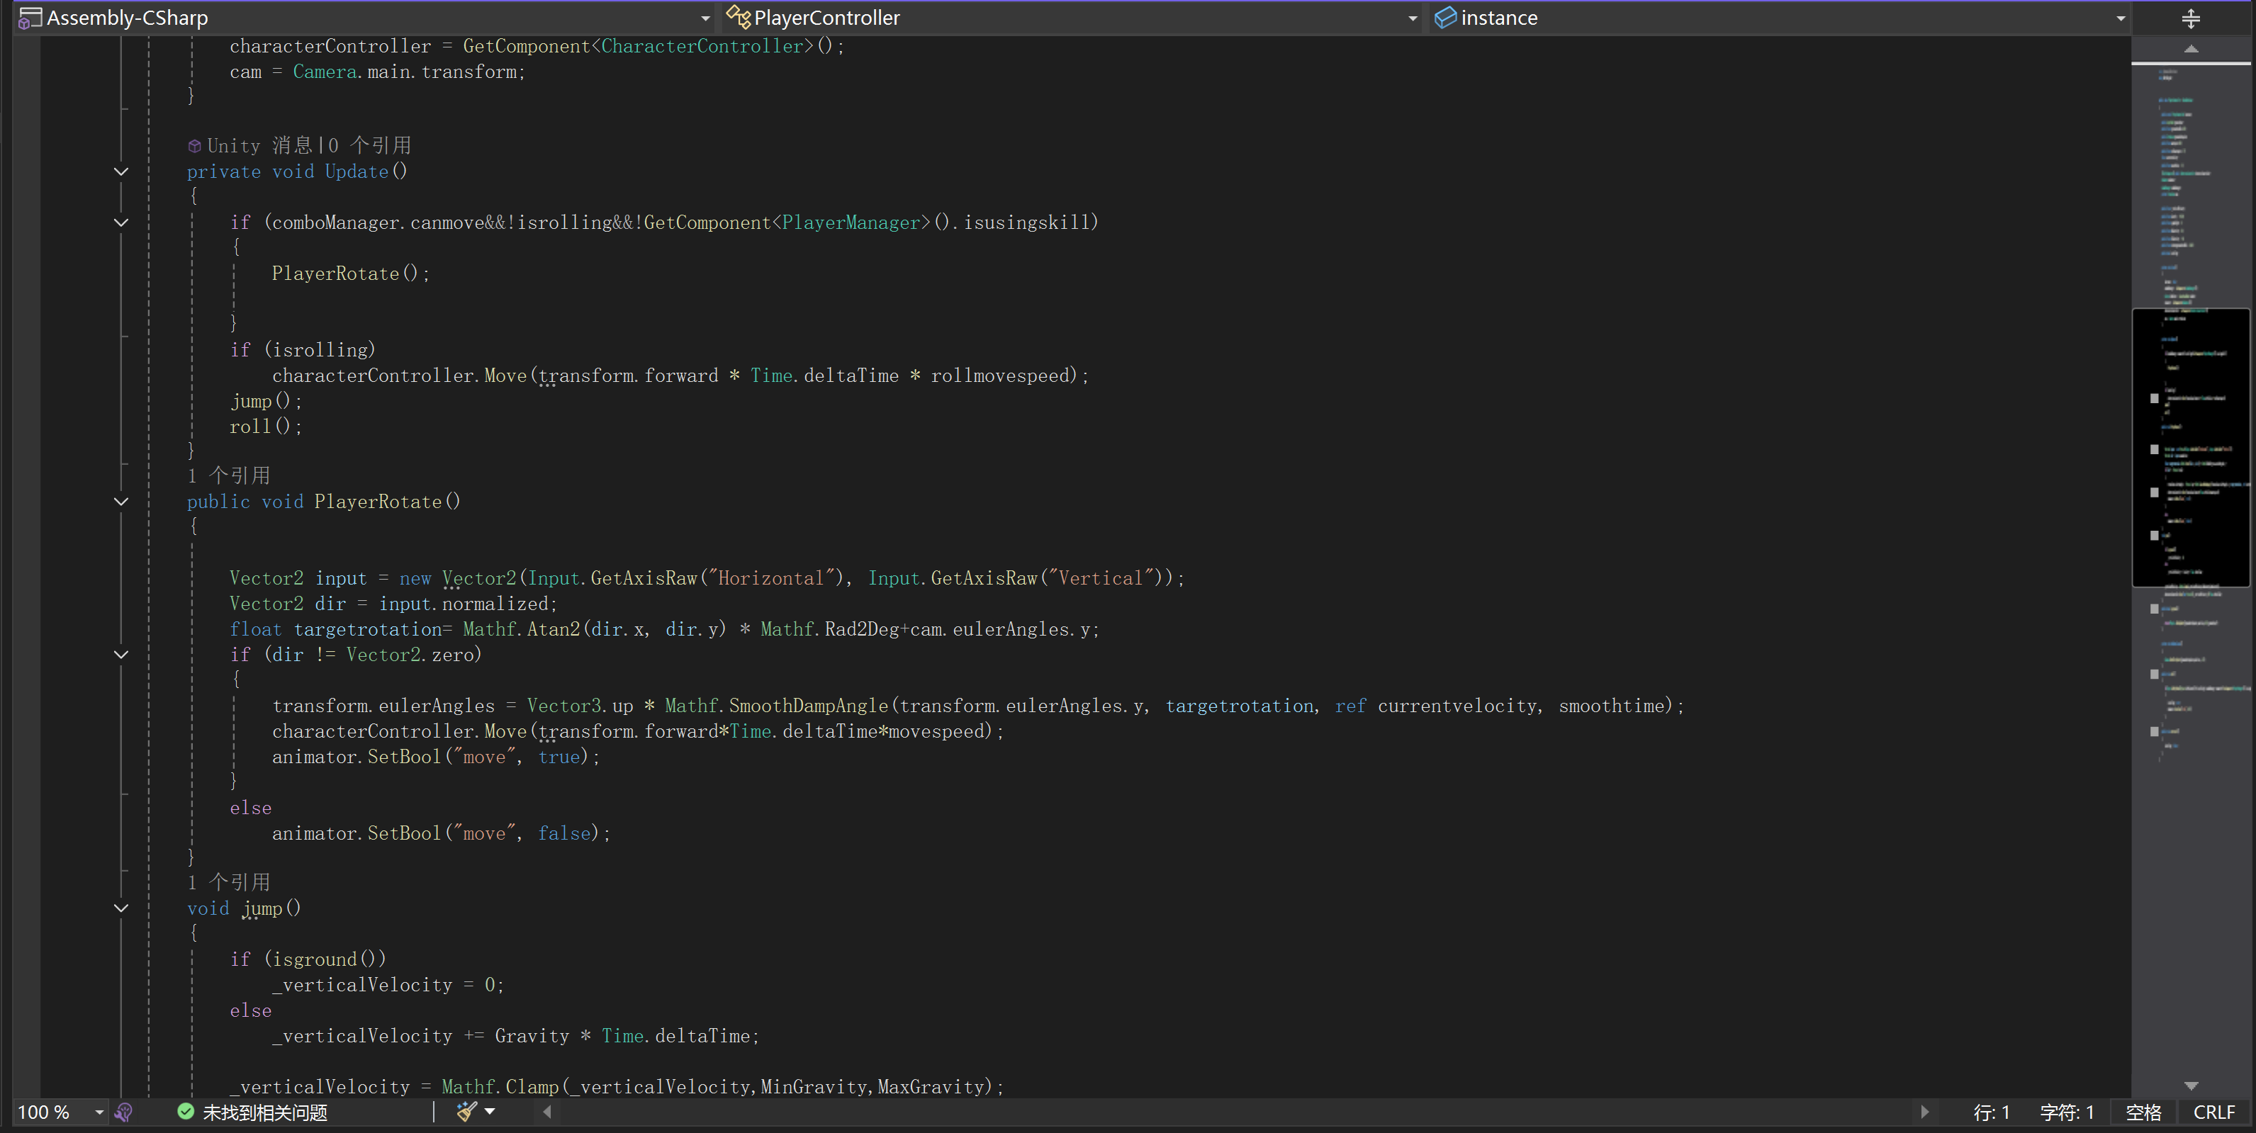
역할 제어
Unity 기반 문자 컨트롤러 구성 요소는 부드럽게 이동하고 회전합니다.사용자 입력에서 수평 및 수직 축 값을 가져와 이동 벡터를 계산합니다.이동하는 동안 보행자 애니메이션을 재생하고 중지하면 중지 애니메이션으로 전환합니다.

Slide 8
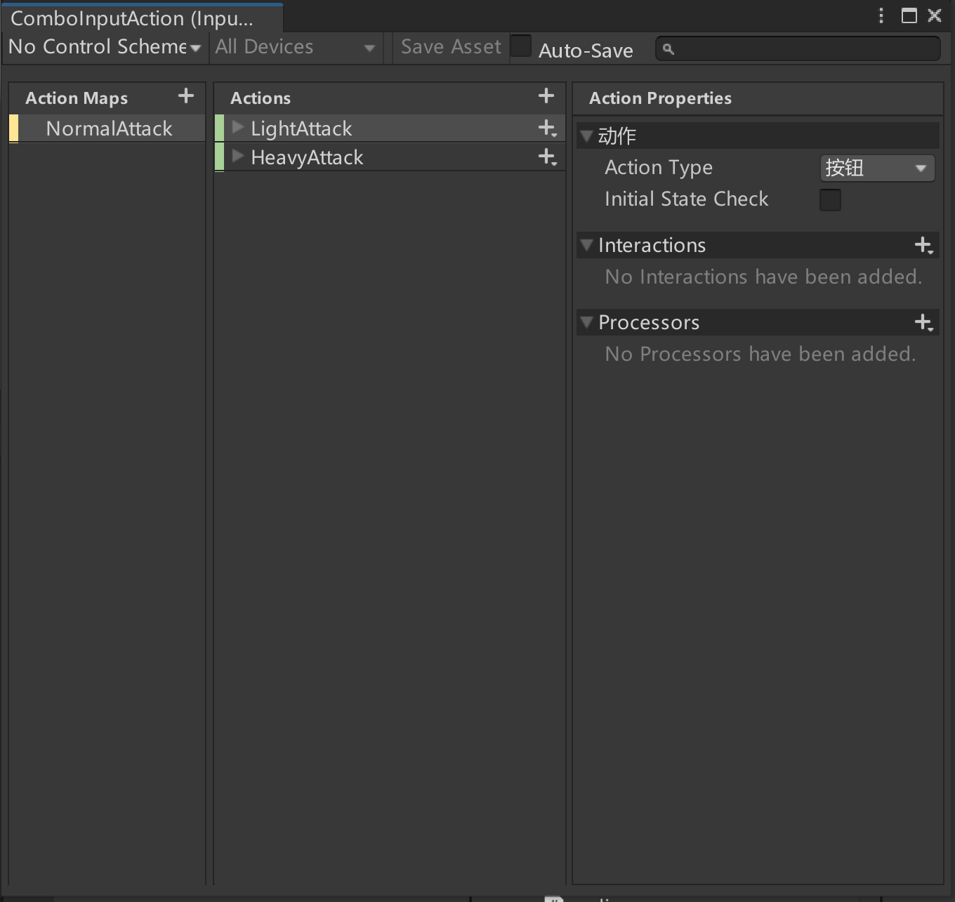
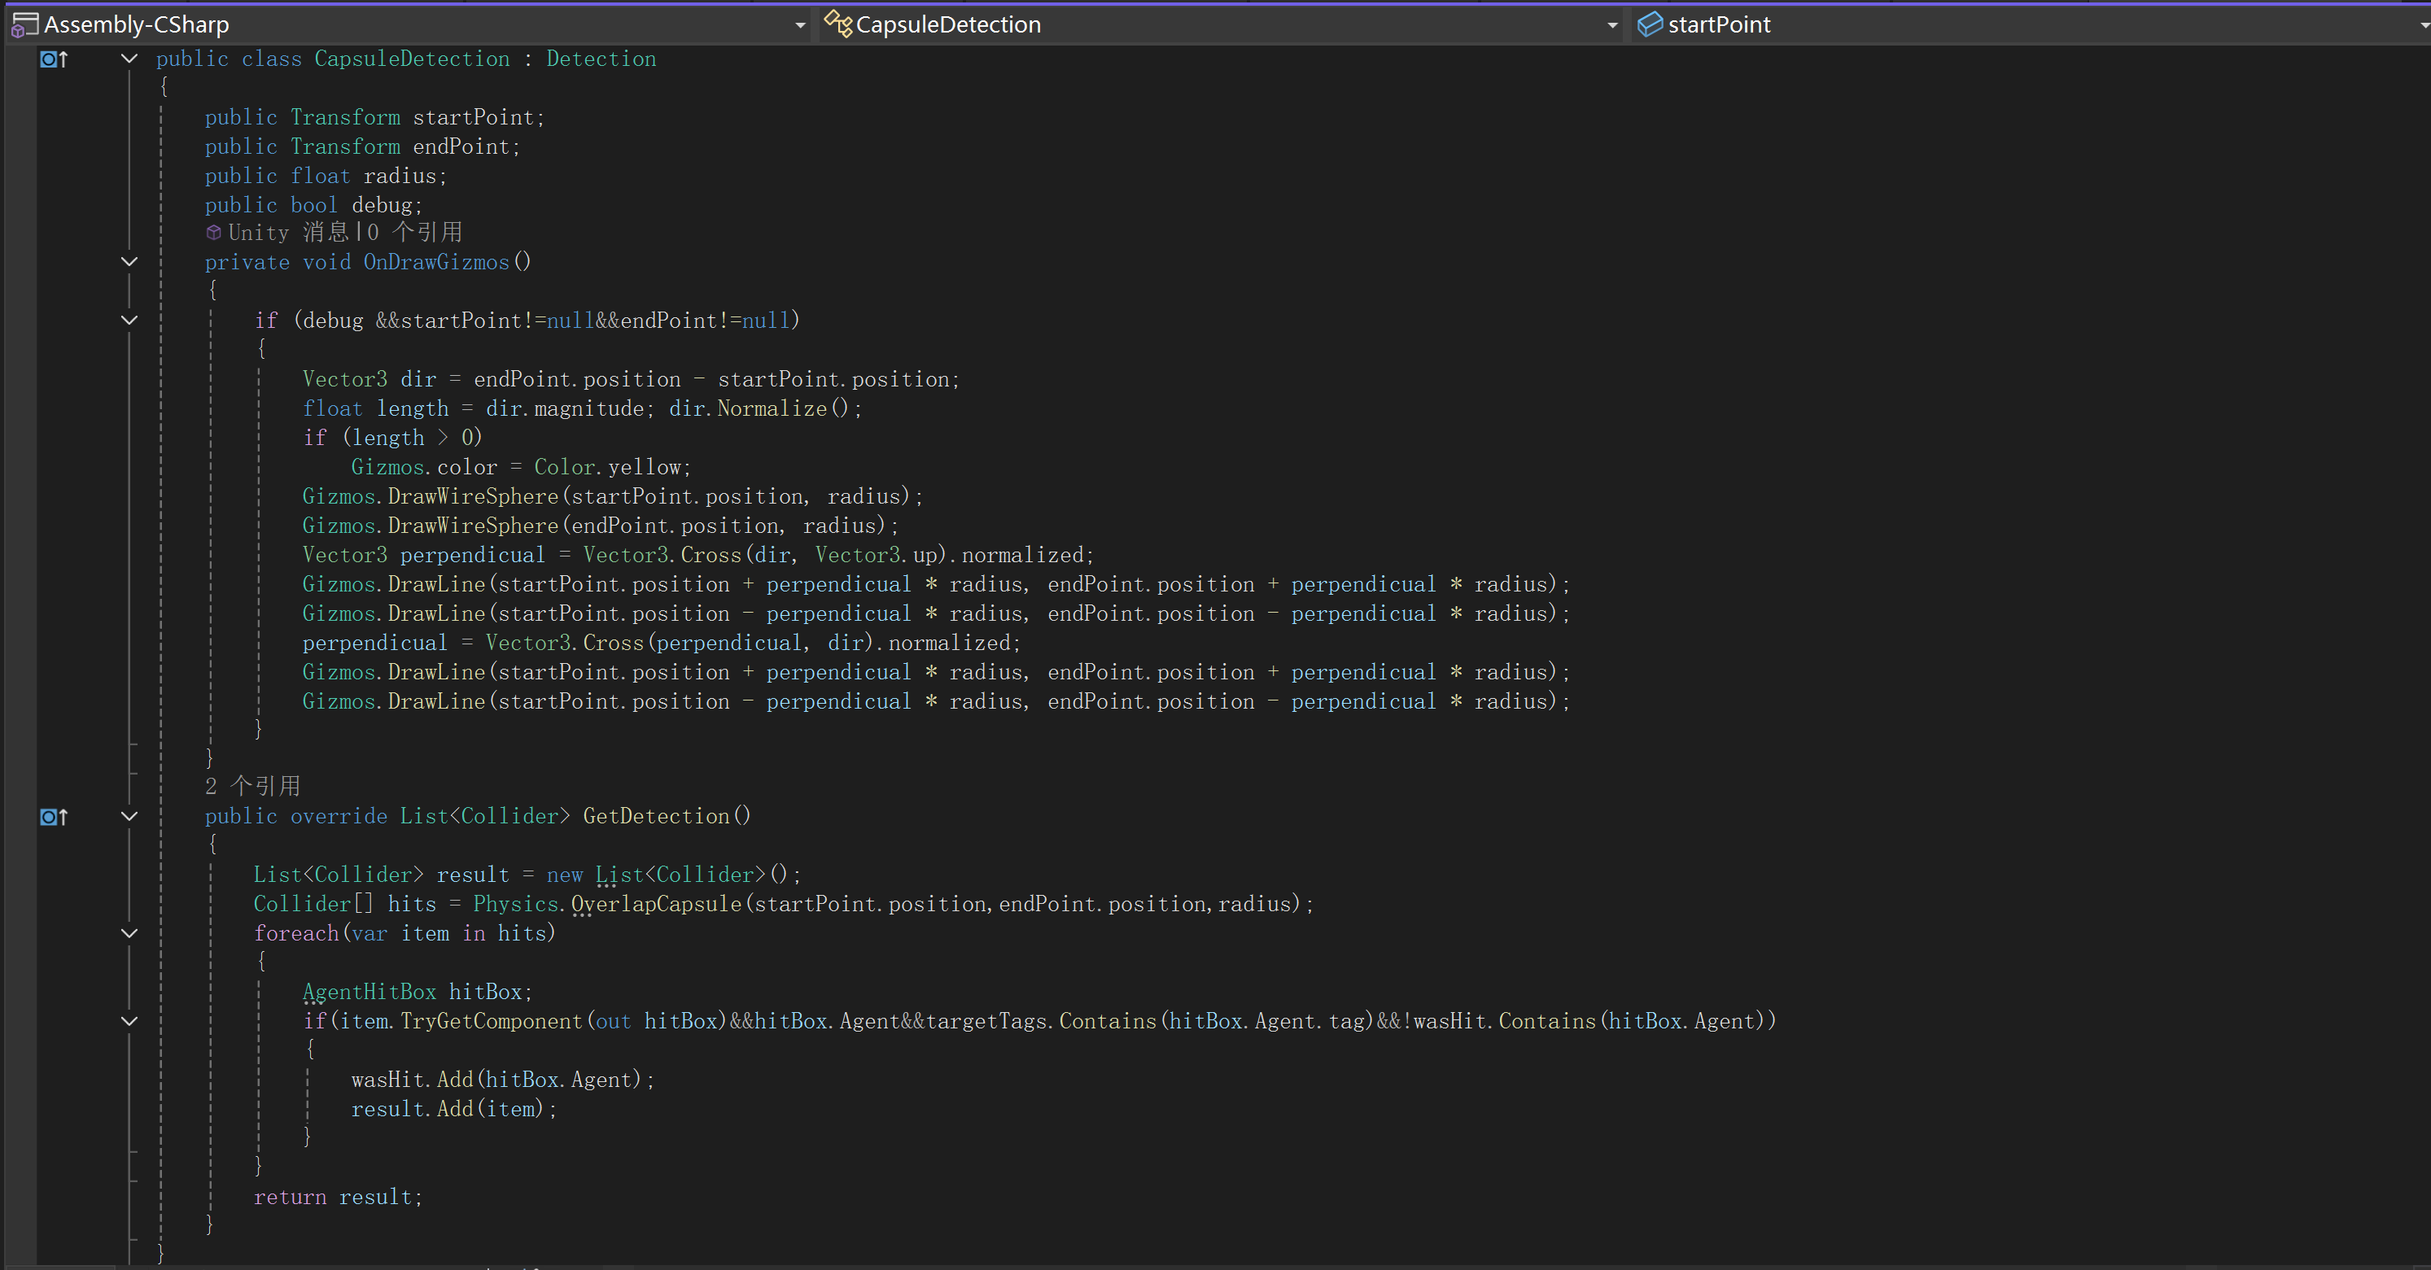
전투 시스템
좋은 액션 게임 전투 체험은 필요합니다.이 졸업 프로젝트에서 전투 시스템은 다음과 같은 몇 가지 기능을 실현했습니다: 경공격과 강공격、공격 범위 감지、스킬 방출.

Slide 9
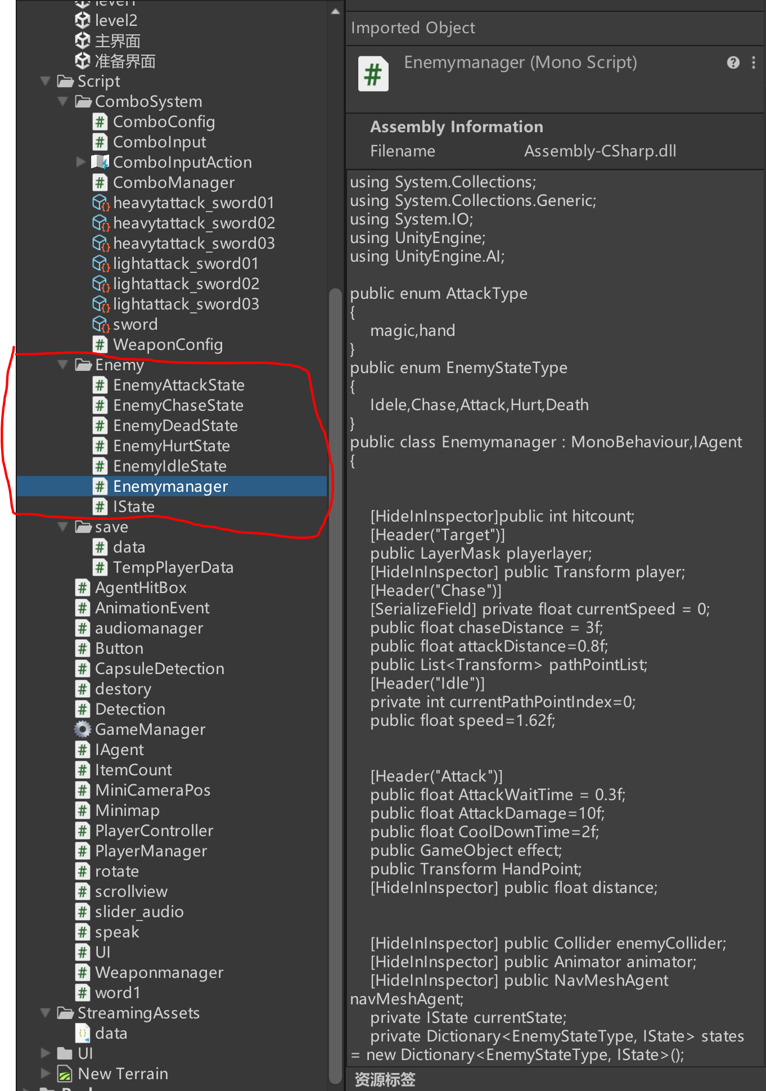
적 AI
적 AI의 디자인은 게임의 풍부한 경험을 충분히 고려했습니다.저는 상태 설계, 경로 계획, 공격 트리거를 포함한 다중 상태 논리를 사용하여 적AI의 행동 관리를 실현합니다 .

Slide 10
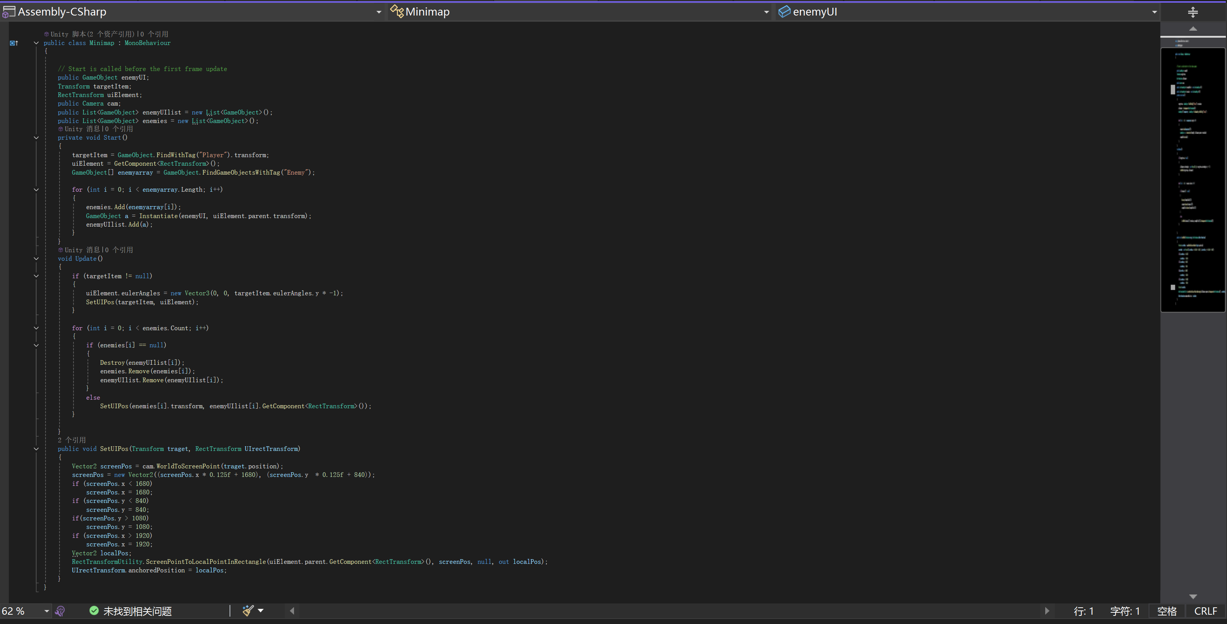
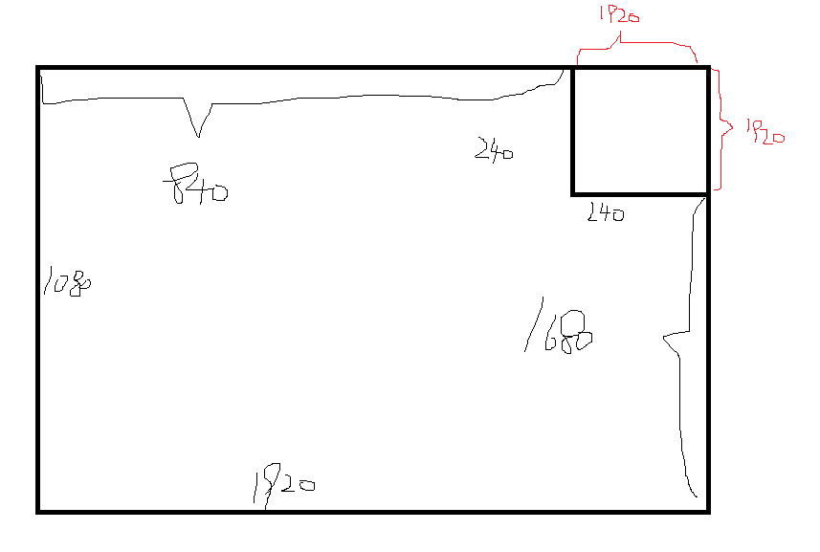
미니맵
직교 카메라와 UI 좌표 변환을 통해 플레이어와 적의 위치를 실시간으로 표시합니다.

Slide 11
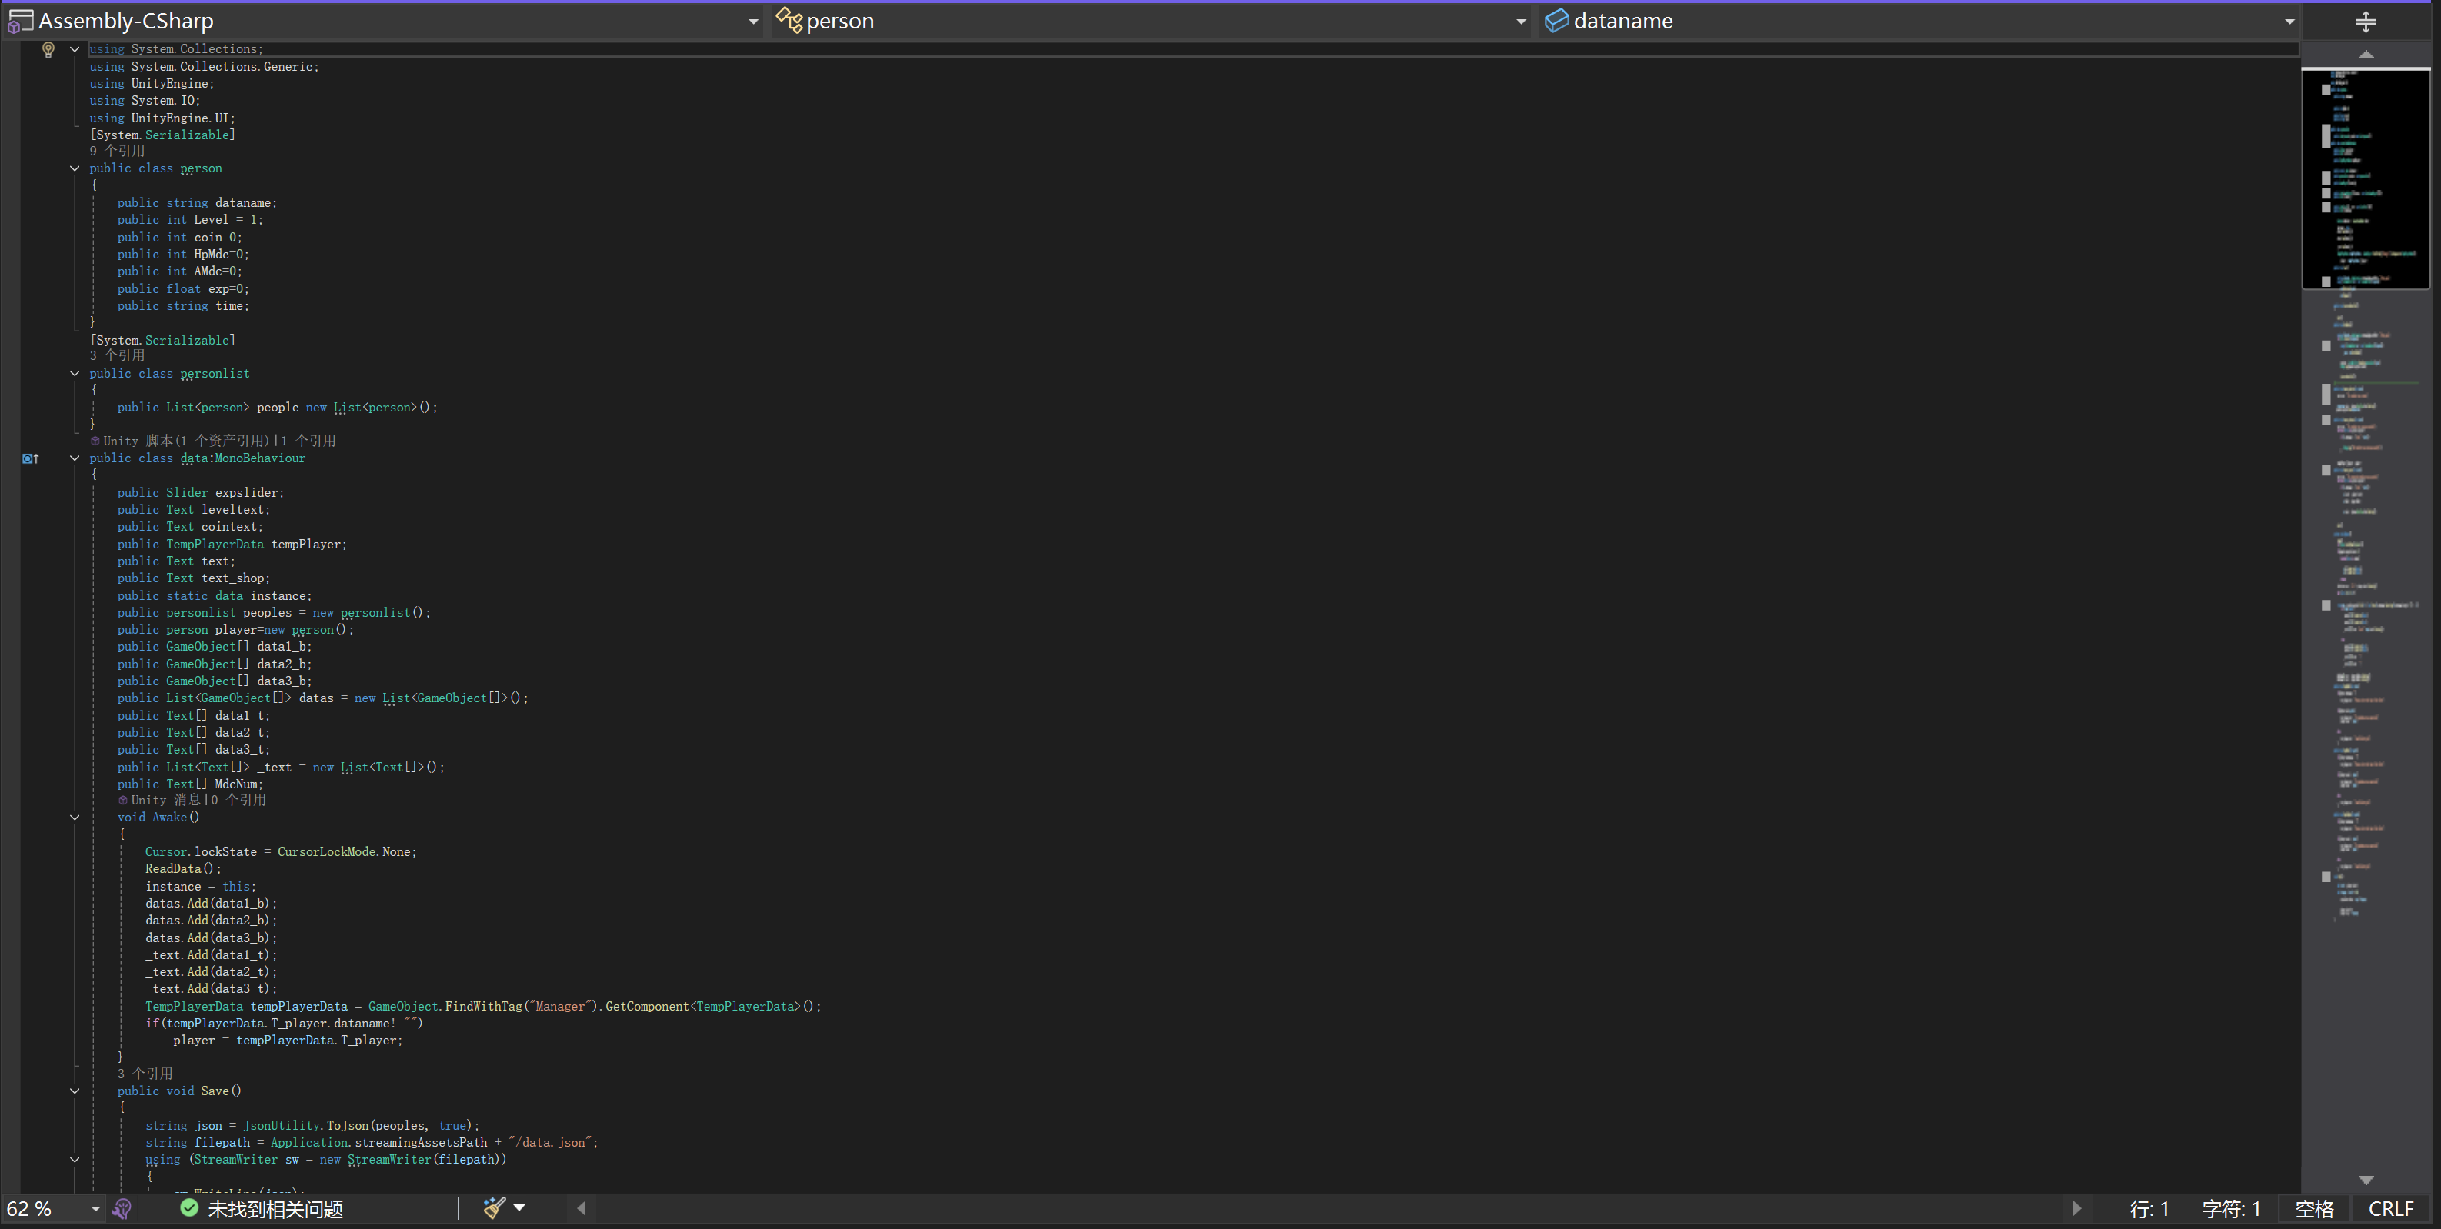
저장
게임의 모든 데이터는 JSON 파일 형식으로 로컬에 저장됩니다. 저장되는 데이터에는 플레이어의 레벨, 골드 수량 등이 포함됩니다.

Slide 12
주요 문제 및 해결 방법
적 AI 행동이 단일 문제
해결 방법: 초기에 설계된 적AI 행위는 비교적 간단하여 도전수요를 만족시킬수 없습니다.이를 위해 저는 상태판단론리를 증가시키고 적AI들이 지능적으로 게이머를 추적할수 있도록 함으로써 게임의 도전성을 높였습니다.
미니맵 위치 표시가 불일치 문제
해결 방법: 게임 초기의 미니맵 좌표는 실제 위치와 일치하지 않습니다.이 문제는 UI 좌표 변환 및 SetUiPos 메서드를 통해 해결되었습니다.
저장 기능 데이터 손실 문제
해결 방법: 게임의 모든 데이터는 JSON 파일 형식으로 로컬에 저장됩니다. 저장되는 데이터에는 플레이어의 레벨, 골드 수량 등이 포함됩니다.

Slide 13
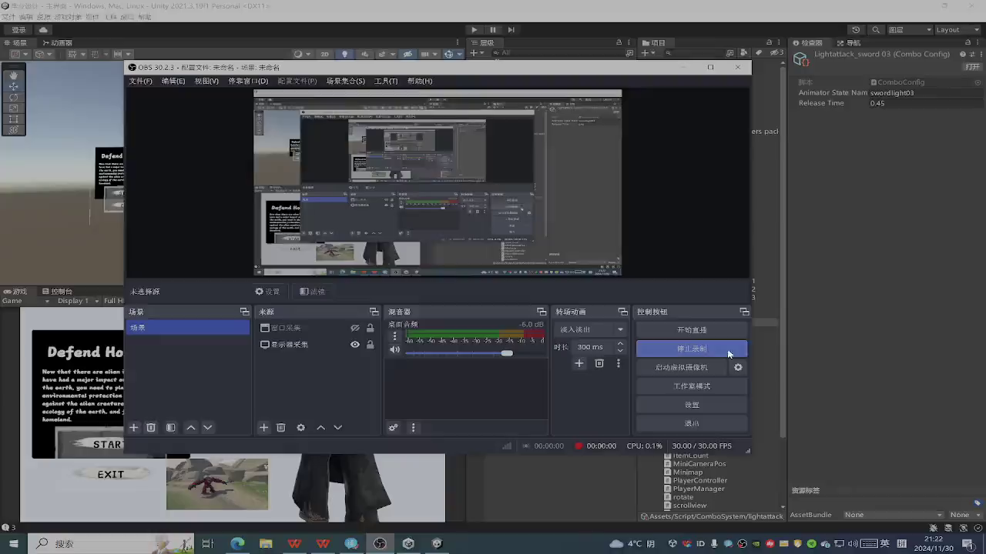
시연
저의 게임 간단한 시연입니다.

Slide 14
결론 및 미래 계획
몇 달간의 노력 끝에, 저는 3D RPG 게임 개발을 성공적으로 완료했습니다. 이번 프로젝트를 통해 게임 개발 과정에 대한 깊은 이해를 얻었으며, Unity 엔진의 강력한 기능을 체험할 수 있었습니다.
하지만 여전히 개선해야 할 점이 많습니다.
1.적 AI 복잡성을 높이고, 새로운 스킬과 행동을 추가
2.게임 콘텐츠를 풍부하게 만들어 더 다양한 퀘스트와 아이템 시스템 추가
3.조건이 허락된다면 멀티플레이어 모드를 실시할 것입니다.

Slide 15
감사합미다
LIJIN
2024

